Slide 1
muistisairaudet
Kaisa-Leea Kurko/ KSAO

Slide 2
(Dementian) syyt
degeneratiivinen aivosairaus
aivoverenkierron häiriöt
aivovammat
likvorkierron häiriöt
aivokasvaimet
keskushermostotulehdukset
aineenvaihdunnan häiriöt (kilpirauhanen)
puutostilat (B-12, B-1)
lääkkeet ja myrkyt

Slide 3
Eteneviä muistihäiriöiden syitä
Alzheimerin tauti (60-70%)
Vaskulaariset dementiat (10-20%) (pienien aivoinfarktien vauriot)
Lewyn kappale -tauti (n. 20 %) (mikroskooppisen pienten muutosten joita havaitaan runsaasti aivojen kuorikerroksen alueella, tyypillisesti otsa-, ohimo- ja päälaenlohkojen alueella)
frontaali- eli otsalohkodegeneraatiot.
Parkinson (rappeuttaa hermosoluja)

Slide 4
LIEVÄN KOGNITIIVISEN HEIKENTYMISEN (MCI) MÄÄRITELMÄ:
potilaalla on muistivalituksia, jotka läheinen vahvistaa
hänen yleinen älyllinen toimintakykynsä on säilynyt
hänellä saattaa olla vähäisiä sosiaalisen selviytymisen vaikeuksia ja
uuden oppimisessa vähäistä heikentymistä
suoriutuminen kognitiivisissa testeissä ja tiedonkäsittelyssä on samanikäisten normaalia tasoa heikompaa

Slide 5
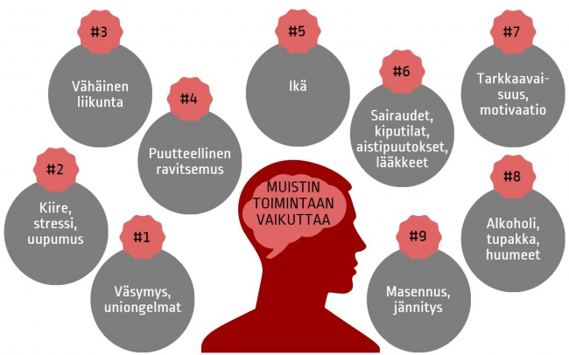

Slide 6
Muistihäiriö- ja dementiapotilaan perustutkimukset
Kliininen anamneesi omaiselta ja potilaalta
Älyllisen toimintakyvyn arviointi (MMSE)
Sosiaalisen toimintakyvyn arviointi
Mielialatekijöiden kartoitus
Laboratoriotutkimukset (PVK, K, Na, B-gluk., Krea, ALAT, tsh, B12- vitamiini)
pään CT, MRI
EEG, jos akuutti dementia

Slide 7
Alzheimerin tauti
hitaasti etenevä aivojen rappeutumissairaus
esiintyvyys lisääntyy iän myötä
aivomuutokset, jossa aivoihin kertyy liukenematonta amyloidivalkuaisainetta, jonka seurauksena muistijärjestelmässä toimivat hermosolut tuhoutuvat
sairauden kesto keskimäärin 10 vuotta
Suomessa on arviolta 120 000 henkilöä, joilla kognitiivinen toiminta on lievästi heikentynyt ja 35 000 kärsi lievästä ja 85 000 vähintään keskivaikeasta dementiasta
Notes:
85-vuotiaista joka kolmannella

Slide 8
Alzheimerin taudin riskitekijät
ikä
naissukupuoli 75v. ikävuoden jälkeen
aivovammat
korkea RR ja Kol
DM
vähäinen koulutus
perinnöllisyys

Slide 9
Altzheimerin taudin oireet
alkavat yleensä hitaasti ja etenevät tasaisesti
ensimmäisenä muistin heikkeneminen
toimintatapojen muuttuminen
sairauden kieltäminen, sairauden tunnottomuus
afasia, apraksia, agnosia
vaikeudet tuloksiin tähtäävässä toiminnassa ja ohjeistuksen seurannassa
desorientaatio
laihtuminen
ekstrapyramidaalioireet
inkontinenssit
käytösoireet

Slide 10
Lewyn kappale -dementia
Sysäyksittäinen kulku kongnitiivisissa kyvyissä, tarkkaavaisuudessa ja vireystilassa (vaihtelua jopa eri vrk:n aikoina)
Parkinsonismia
Visuaaliset hallusinaatiot
Agressiivisuuspuuskat yleisiä
Selittämättömiä kaatumisia, pyörtymisiä, tajuttomuuskohtauksia
Kävelyvaikeuksiin ja extrapyramidaalioireisiin voidaan koittaa Levodopaa pienellä annoksella (voi lisätä harhoja)
Neuroleptit sopivat huonosti levottomuuteen (jäykistyminen)

Slide 11
Vaskulaariset dementiat
Oireiden luonne vaurioiden sijainnin ja laajuuden perusteella
Sairauden äkillinen alku, portaittainen ja sysäyksittäinen kulku. Muisti säilyy paremmin kuin Alzheimerin taudissa
Alussa sairaudentunto säilyy → masennus, ahdistus
Toispuoliheikkous
Pakkoitku tai pakkonauru
Nielemisen vaikeus
Kävelyhäiriöt (töpötys)
Havaintotoimintojen häiriöt

Slide 12
Alzheimerin taudin lääkehoito ja lääkehoidon hyödyt
Lääkehoidon ensisijaisena tavoitteena on potilaan kognitiivisen toimintakyvyn ja omatoimisuuden ylläpitäminen, tilan vakiinnuttaminen ja käytösoireiden lievittäminen.
Tavallisin hoitovaste lievässä vaiheessa on tilan vakiintuminen, keskivaikeassa vaiheessa omatoimisuuden koheneminen ja vaikeassa vaiheessa käytösoireiden helpottuminen.
Tällä hetkellä käytössä olevat lääkkeet lisäävät aivojen asetyylikoliinin määrää = AKE-lääkkeet
Antiglutamaattilääkitys (Liiallinen glutamaatti häiritsee muistijäljen syntyä.)
Lääkkeet eivät estä taudin etenemistä eikä korjaa syntyneitä vaurioita.

Slide 13
Alzheimerin taudin lääkehoito
Lievässä ja keskivaikeassa:
Donepetsiini (Aricept), annostelu kerran vrk, vähän sivuvaikutuksia
Rivastigmiini (Exelon) annostus kaksi kertaa vrk, vähän sivuvaikutuksia, huom! myös laastarihoito
Galantamiini (Reminyl)
HV:t pahoinvointi, ripuli, levottomuus, matala syke → aloitus pienin annoksin, ruuan kanssa ottaminen voi auttaa

Slide 14
Alzheimerin taudin lääkehoito
Keskivaikeassa ja vaikeassa voidaan käyttää memantiinia
Yleisin haitta heitehuimaus
Myös aistiharhoja ja sekavuutta

